Slide 1
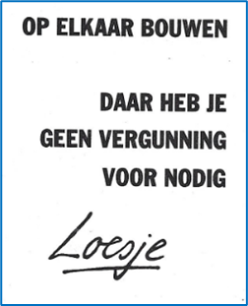

Workshop: De zachte kant van samenwerken tussen corporaties
Welkom!

Slide 2
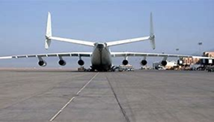

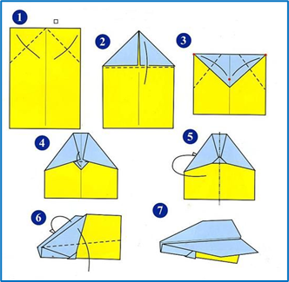
Even Landen…..
Vorm tweetallen en verdeel de zaal in 3 delen
Vouw per tweetal in (max) 4 minuten het ‘meest snelle’ vliegtuig (testen mag, meerdere exemplaren maken mag ook).
  Tip in de wedstrijd snelheid wordt bepaald door het vliegtuig maar ook door de ‘gooier’
  Slechts éen beperking, je ‘goede hand’ moet op je rug, dus je mag maar met één hand vouwen.
Per deel doet 1 iemand mee aan de wedstrijd, bepaal per deel wie met welk vliegtuigje meedoet (max 1 minuut)
De wedstrijd, 3 deelnemers, 1 voor 1 gooien, bepaal zelf de volgorde en het startmoment
de winnaar is?
Notes:
Doel van de oefening, hoofd leeg maken, focus op het onderwerp zachte kant van samenwerken brengen en bij de volgende slides, kunnen refereren aan deze oefening.
Korte evaluatie door actief feedback op te halen.
Wat vind je ervan dat we zonder introductie direct starten, hoe kies je, zie je verschillen, neem je waar, doe je actief mee, ben je met jezelf bezig, vind je wat van de ander, wat vind je van de harde regels etc.
Gaby en Pieter vragen te observeren en faciliteren.
Helder doel? Maakt het uit of je elkaar kent, heb je alleen te winnen of heb je ook iets te verliezen.
Maakt het uit als je de ander kent, gaat het dan beter…
Gericht op landen maar ook op doen, relatie naar model van het leerproces (ERVAREN) doen is 90% (pagina 131)
Vertrouwen zachte kant is het fundament

Slide 3
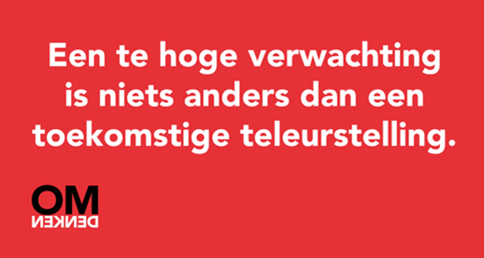
Agenda of ‘wat gaan we doen’
Even voorstellen
Zachte Kant van samenwerken?
Samenwerken tussen organisaties, aanbrengen van focus
Samenwerken is mensenwerk; Inzoomen op ‘natuurlijk gedrag’
Verbindend leiderschap en zo groot mogelijk gezamenlijk belang
‘Echt luisteren’…
Samenvattend..
Vragen?
Notes:
Agenda kort doornemen en aangeven dat het gaat om ervaren, beleven en dat je mogelijkheden ziet voor een ander perspectief op samenwerking

Slide 4

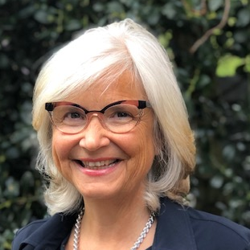
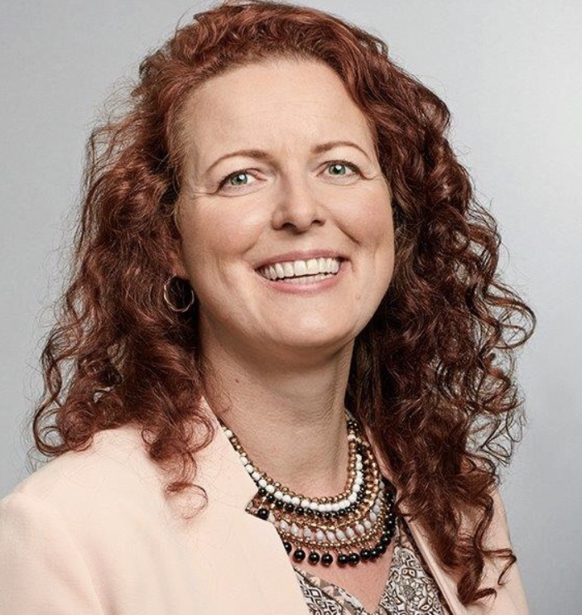
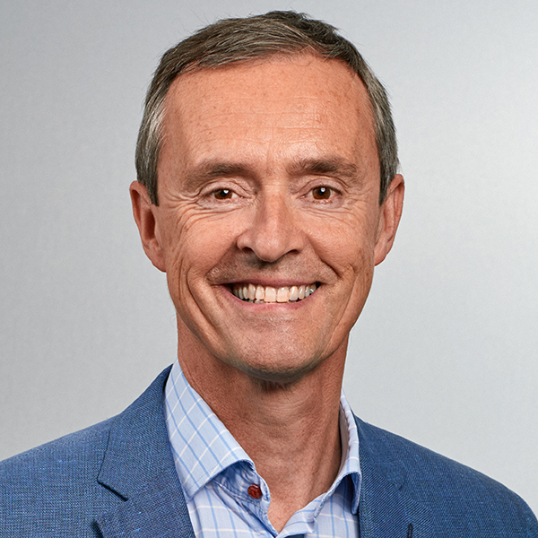
Even voorstellen
Accent Advies
Aedes
Aedes
Thea van Bommel
Gaby van der Peijl
Pieter van Hulten
Notes:
LOGO
Introductie, Pieter en Gaby introduceren mij en maken verbinding te maken naar het leertraject en korte introduktie (menskant) van zichzelf
Vanuit het traject opgave en middelen.
En hulp vraag tijd in plaats van klok (noemen van de tekeningen uit het leertraject) en het leertraject (programma) Aparte verwijzing maken
Noemen van de twee samenwerkingen (pilots)
Progamma
Individuele gesprekken
Verkenning
Verdieping

Slide 5
Zachte kant van samenwerken?
De twee kanten van samenwerking:
' harde kant ‘: denk aan tastbare zaken zoals visie, strategie, richting, doelen stellen, besluitvorming en implementatie.
' zachte kant' meer ongrijpbare onderwerpen zoals vertrouwen, respect, veiligheid, communicatie maar ook teamspirit, leiderschap en gedeelde waarden.
De zachte kant wordt vaak vergeten en dat is jammer want het blijkt in de praktijk het fundament (harde basis) voor samenwerking of bij het ontbreken ervan de oorzaak van het mislukken van de samenwerking!
Verschil en complexiteit bij samenwerking tussen organisaties
Notes:
Bij de zachte kant stil staan bij verschillen in normen en waarden en dat het risico is dat ieder een eigen invulling kan geven aan begrippen zoals veiligheid, respect, Maak het concreet, wat zie ik je doen. Gaan we in de workshop op in. (voorbeeld leiderschap eigen ervaring team en helpen)
Toelichting in de eigen organisatie (hiërarchie, leiderschap, je ziet elkaar dagelijks en kan snel elkaar aanspreken, voortgang monitoren bij sturen etc) in een samenwerking (hangt van het onderwerp af) langere termijn, zal je meer moeten organiseren, beter los kunnen laten en vertrouwen moeten ontwikkelen en spelregels afspreken, wat als

Slide 6
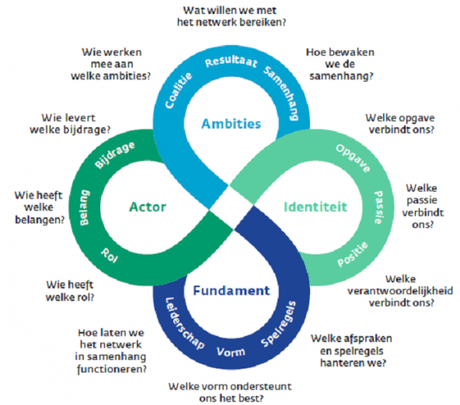
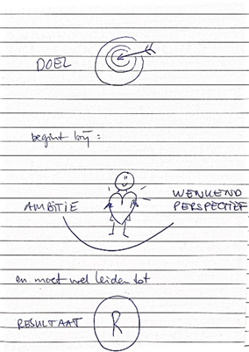
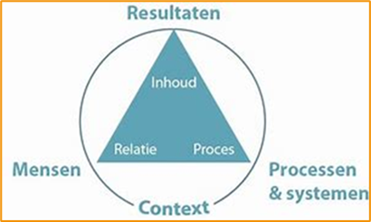

Samenwerken tussen organisaties focus aanbrengen naar zachte kant
Samenwerken tussen organisaties* (netwerken),
Notes:
Uitleg dat samenwerken tussen organisaties, tijdelijk is en een einde kent, duidelijk gedeeld doel/ambitie moet hebben, spelregels etc etc dat past niet in een workshop van een uur. Als je kijkt naar het rechter plaatje dan zie dat er drie lagen zijn in de afstemming, namelijk, inhoud, proces en relatie je hebt ze alle drie nodig om resultaat te halen, gebleken is bij samenwerken dat mensen/relatie en op betrekkingsniveau schakelen wezenlijk, je noemt het ook wel de zachte kant, daar gaan we vandaag elementen van doornemen. (we zijn niet volledig) maar hopelijk eye openers voor samenwerkingen waar je in zit of die je aan wil gaan. Toelichting context, hoe stel je je voor (wat je doet, wie je bent, link naar de taartpunten (triviant foto die later komt)

Slide 7
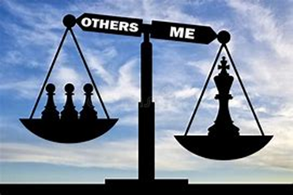
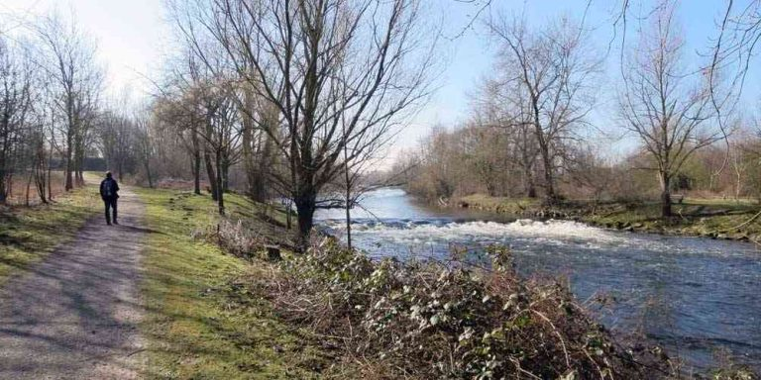
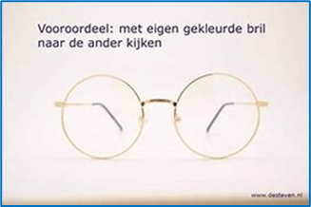
Samenwerken is mensenwerk handig om te weten 1
Niemand heeft het monopolie op de waarheid !
Het is een perspectief geen feit
Het perspectief vanuit de wandelaar?
Mensen vullen in hun hoofd vaak ‘het plaatje’ al in met hun eigen ideeën, gedachten en ervaringen.
Notes:
Afhankelijk van de groep onbewust en de werking van het ego en het beschermlaag in ons hoofd.
Belangrijkste take of is dat wij denken dat we de feiten kunnen maar het blijkt vanuit ons eigen perpectief eerste deel met de wandelaar en we denken vaak in hokjes….. (we stellen ons vaak voor wat we doen in de context van de ontmoeting (werk, prive etc voorbeeld van de sportzaal en de taartpunten)
Als er tijd voor is later een oefening hiermee,

Slide 8
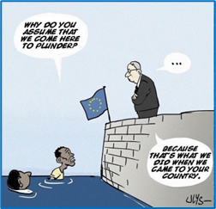
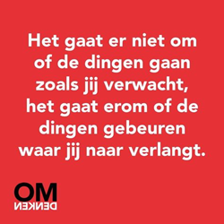
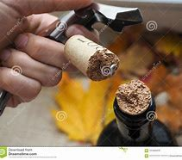
Samenwerken is mensenwerk! handig om te weten 2
‘Zoals de waard is vertrouwt hij zijn gasten’
Loslaten van de verwachting, voelen wat het onderliggende verlangen is,
Notes:
1 is vervolg op de vorige slide en de laatste is om bij jezelf na te gaan als er iets niet zo loopt als jij verwacht te onderzoeken waar je naar verlangde (het resultaat) ‘de kunst van het loslaten. Voor theorie omdenken geen tijd. Als het lukt kort noemen.

Slide 9

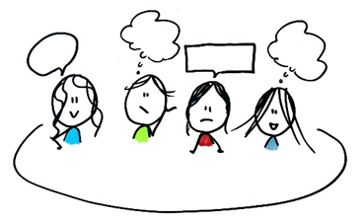
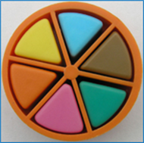
Samenwerken is mensenwerk! handig om te weten 3
Notes:
Vragen naar ervaringen met de disc, de vele verschillen en of iedereen per kleur kan gaan staan, en daarna de oefening met de taartpunten!!
Vragen naar sporten, ouder, kinderen, muziek etc dan ontstaan er andere verbindingen.
Oefening van verschillen naar overeenkomsten!
In alle communicatie is de ontvanger bepalend.
Rood en blauw Taak en Zaak (inhoud)
Geel en groen (relatiegericht)
Geel en rood actief en extravert en blauw en groen introvert afwachtend
Veel rood? Bij bestuurders?
Rood zien meer idoten, (grappig in het boekje start het ook steeds met deze kleur! Dominant aanwezig
Wat verwacht een Rode??
Kort en zakelijk, duidelijk allerbelangrijkste eerst
Het gaat om de intentie!!

Slide 10
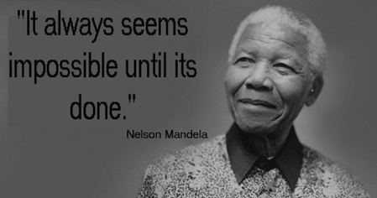
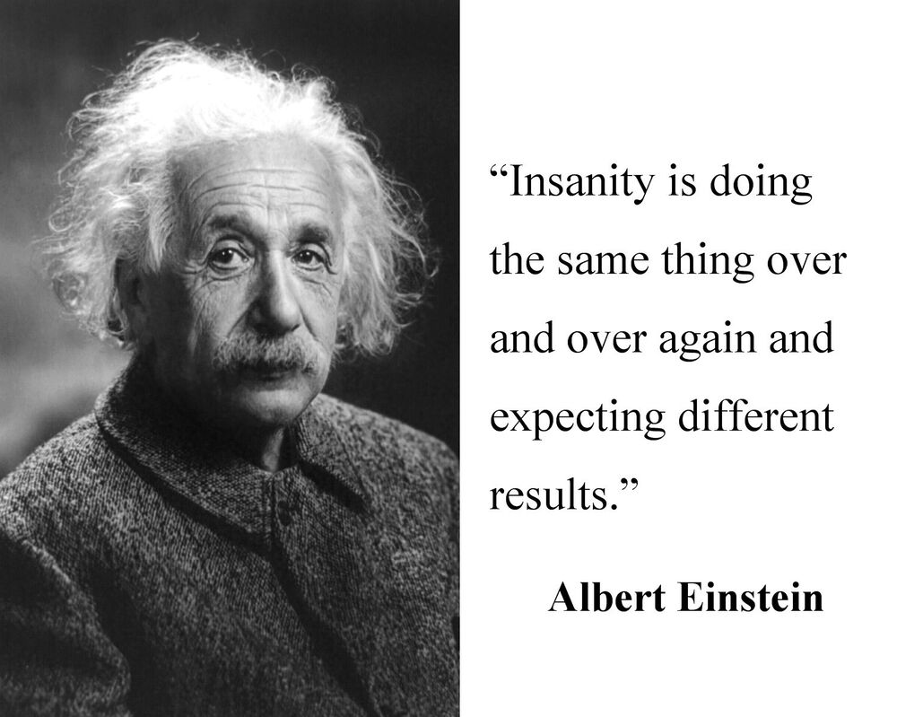
Verbindend leiderschap is nodig en noodzakelijk!!
Samenwerking tussen corporaties vraagt ander soort leiderschap:
Context ‘tegengestelde belangen’
Procesrol gericht op verbinden en executiekracht
Doel voortgang boeken en gedeelde resultaten behalen
Notes:
Anders dan in hiërarchie, partners zijn zelfstandig (conflicten constructief)
Leider niet perse 1 maar in een team (verschillende soorten)
Benutten van diversiteit, betrokkenheid (vertrouwen en belang)
Open en eerlijk, vermijden van dominantie, je moet geen machtspositie hebben Je kan het alle onderdelen toepassen, structuur, voorbereiding, proces Denk er dus over na !!
Kapstok actualiteit voor opgave en middelen. En het is prikkelend dus het mag wat oproepen, hoezo ander leiderschap etc Gaby en Pieter kunnen starten met voorbeelden als er niets uit de zaal komt
Leider is niet per definitie de bestuurder…. (Bij RoodHierbij uitleggen de rol van Accent bij de samenwerkingen die we op dit moment samen met Aedes begeleiden.
Individuele interviews (voorbeelden van de vragen
Verkenning op relatie (spelregels) en inhoud via de zes thema’s van KPMG
Verdieping, strategische agenda waar op basis van (sjabloon) en vastleggen van hoe, tijdlijnen en verantwoordelijkheden een commitment wordt aangegaan.
Lessons learned, verschil in perspectief (voorbeeld gedrag, past het gedrag bij wat je zegt (voorbeeld tijdsbesteding), lading van respect en vertrouwen.
Roze olifanten (uit het verleden) vertrouwen komt te voet en gaat te paard, De rol van bestuurders (door rol en wie ze zijn, maar ook bij visie etc (rol rvc)
Daarna uitleggen van het proces van het gezamenlijk belang OVERGANG is en hoe doe je dat dan??

Slide 11
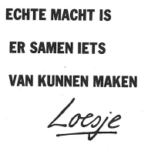
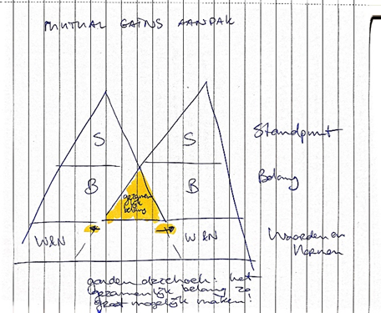

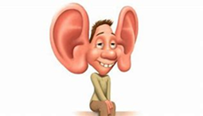
Zo groot mogelijk gezamenlijk belang
Notes:
Noemen hoe je dit kan doen, wij doen met (actief) luisteren één aspect. Op de volgende slide, die ik kan tonen staan de inhoudelijk onderwerpen. (afhankelijk van de tijd anders snel doorklikken)
Rol bij komen tot gezamenlijk belang
Betrouwbaarheid en vertrouwen creëren
Gezamenlijk vertrekpunt in taal en informatie
De kunst van het samen denken ontwikkelen

Slide 12
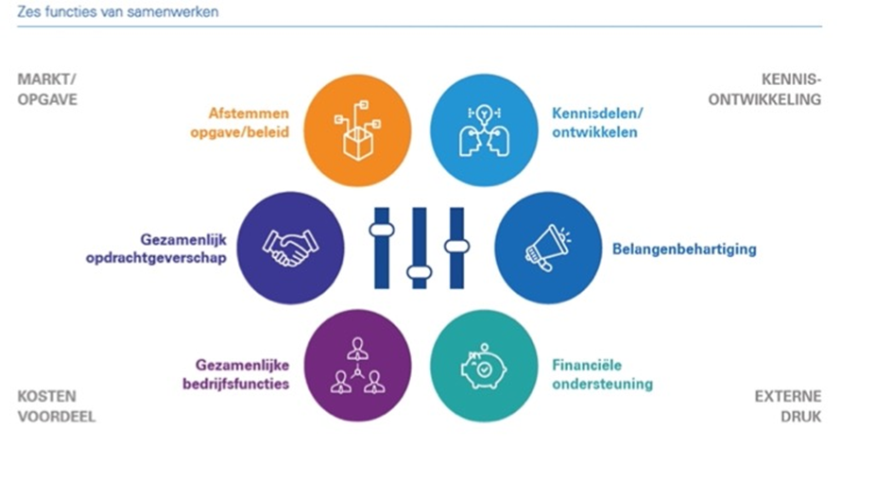
Gezamenlijk Belang (Functies)

Slide 13
Echt luisteren (geen natuurlijk gedrag)
Ga op zoek naar de kern
Verdiep je in de ander
  Begrijp haar/zijn referentiekader en perspectief
Vertraag,
  echt luisteren, voelt als passief als het tegenovergestelde van actief. Voelt in het begin wellicht inefficiënt. Echt luisteren doe je echter voor het langetermijnresultaat.
Reflecteer en leer
  Echt leren luisteren vergt discipline, feedback en oefening.
Stilte is oké.
Notes:
Onderzoek toont :
de beste luisteraars stellen regelmatig uitdagende vragen stellen die nieuwe inzichten en ideeën stimuleren
Door een goede vraag te stellen, vertelt de spreker dat hij als luisteraar niet alleen heeft gehoord wat er is gezegd, maar dat hij het goed genoeg heeft begrepen om aanvullende informatie te willen.
Goed luisteren is essentieel voor het voeren van een tweerichtingsdialoog.
De beste gesprekken zijn constructief en actief.
Uit het onderzoek blijkt ook dat de beste luisteraars in een gesprek een positieve ervaring creëren voor de gesprekspartner. Dit gebeurt niet als je passief luistert of alleen maar kritisch bent.
Je creëert als goede luisteraar een veilige omgeving waarin problemen en verschillen openlijk besproken kunnen worden en waarin geen van de partijen een defensieve houding aanneemt.
Ga samen met je gesprekspartner op zoek naar de (positieve) waarde van de andere mening. Mensen die slecht luisteren, zijn vaak vooral op zoek naar fouten in redeneringen; ze willen vooral winnen. Wellicht zijn dit eigenschappen van een goede debater, maar niet van een goede luisteraar. Vraag wat zie je vaak!!
Uitstap naar principieel en
VIER TIPS OM ECHT TE LEREN LUISTEREN[II]:
Ga op zoek naar de kern – Probeer vooral op zoek te gaan naar de belangrijkste inhoud, oftewel de kern. Controleer dit bij de ander en Nog beter leren luisteren probeer de kern verder te onderzoeken, te verduidelijken of verder vorm te geven.
Verdiep je in de ander – Probeer het referentiekader van de ander te begrijpen, zeker als er meningsverschillen zijn. Als je het perspectief van anderen echt begrijpt, kom je waarschijnlijk tot productieve oplossingen, zullen ze zich gehoord voelen en komen jullie samen tot nieuwe ideeën.
Vertraag – De reden dat niet veel mensen goed zijn in luisteren, is dat het voelt als passief, als het tegenovergestelde van actief. Wanneer je jouw manier van luisteren gaat veranderen, voelt dat in het begin wellicht inefficiënt aan. Echt luisteren doe je echter voor het langetermijnresultaat.
Reflecteer en leer – Echt leren luisteren vergt discipline, feedback en oefening.
Vraag aan collega’s hoe goed je afstemt op gedachten en ideeën van anderen. Leg in je agenda vast dat je oefent met echt goed luisteren. Maak er een gewoonte van om je na een gesprek af te vragen of je de essentie van datgene wat tegen je werd gezegd, het standpunt van de andere persoon, diens context en emotie, begreep. Vraag je ook af of die persoon weet en voelt dat jij hem hebt gehoord en begrepen.
Stilte kunnen verdragen, helpt je daarnaast om nog beter te luisteren en daar het goede voorbeeld in te zijn. Als je haast hebt in gesprekken, verliest de ander het vertrouwen. Het is niet aan jou om hem te redden uit de stilte, uit dat ongemakkelijke moment. Het is aan jou om te laten zien dat stilte oké is.
Oefening van pagina 11 (niet tonen zit in de print).
En als er tijd is de collectieve oefening, of mee voor thuis.
OEFENING: DOE DE LUISTERVAARDIGHEIDSTEST afhankelijk van de tijd, deze oefening collectief of anders de oefening op de verborgen slide 11
Hoe goed ben jij in het actief luisteren naar iemand anders? In Psychologie Magazine stond een leuke luistervaardigheidstest van BTSG Nederland[iii]. In hoeverre herken je de volgende voorbeelden bij jezelf? Wees zo eerlijk mogelijk en beantwoord een aantal van de vragen uit de luistervaardigheidstest hieronder met: Ja, altijd – Ja, vaak – Dat doe ik regelmatig – Dat doe ik soms – Dat doe ik nooit:
Als ik iets niet begrijp, vraag ik de ander of die het nog eens wil uitleggen.
Ik kan luisteren zonder mij direct een mening te vormen over het onderwerp.
Ik kan samenvatten zonder er iets aan toe te voegen.
Ik ga er niet te snel van uit dat ik weet wat de ander bedoelt.
Als iemand iets vertelt, draag ik al snel een oplossing aan.
Ik kan goed tegen stilte in een gesprek.
Ik ben snel afgeleid als de ander mij iets vertelt wat mij niet interesseert.
Ik raak geërgerd als de ander mij niet begrijpt.
Ik let meer op de manier waarop iets gezegd wordt dan op de inhoud.
Ik voel me onzeker als ik met een ander praat.
Ik houd oogcontact met de ander als ik luister.
Als ik naar de ander luister, ga ik er echt voor zitten.

Slide 14
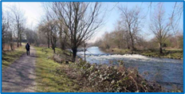
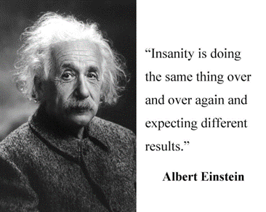
Samenvattend…
Wat heb jij gehoord en wat neem jij mee?
Wat hebben wij je mee willen geven?
‘Zachte kant’, het fundament onder samenwerken
Kern is vertrouwen
Geef het tijd en luister
perspectief geen feit

Slide 15
Vragen?

Slide 16

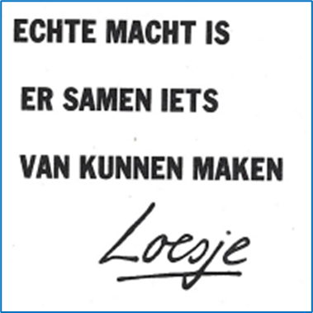
einde
Bedankt voor uw aandacht

Slide 17
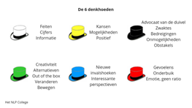

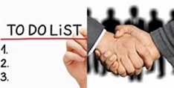
Praktische hulpmiddelen, bewust inzetten
De hoeden van Bono (of vergelijkbaar),
Omdenken van ‘ja maar’ naar ‘ja en’ of
Je mag ‘het alleen maar beter maken’
Start met een ‘moment’ zodat ‘de deelnemers’ in het moment komen (voorbeeld logo, cocktail recept, vliegtuig vouwen etc. maar altijd met achterliggend doel verbinding en energie gerelateerd aan het doel van de bijeenkomst/samenwerking)
Samenvatten en resultaatgericht werken, Huiswerk en communicatie (richten op draagvlak en meekrijgen van de achterban)
Notes:
Alleen als er tijd voor is!

Slide 18
Vragen Luistertest
Als ik iets niet begrijp, vraag ik de ander of die het nog eens wil uitleggen.
Ik kan luisteren zonder mij direct een mening te vormen over het onderwerp.
Ik kan samenvatten zonder er iets aan toe te voegen.
Ik ga er niet te snel van uit dat ik weet wat de ander bedoelt.
Als iemand iets vertelt, draag ik al snel een oplossing aan.
Ik kan goed tegen stilte in een gesprek.
Ik ben snel afgeleid als de ander mij iets vertelt wat mij niet interesseert.
Ik raak geërgerd als de ander mij niet begrijpt.
Ik let meer op de manier waarop iets gezegd wordt dan op de inhoud.
Ik voel me onzeker als ik met een ander praat.
Ik houd oogcontact met de ander als ik luister.
Als ik naar de ander luister, ga ik er echt voor zitten.

Slide 19
Antwoordmogelijkheden
Ja, altijd
Ja, vaak
Dat doe ik regelmatig
Dat doe ik soms
Dat doe ik nooit

Slide 20
Samenwerken
Notes:
Kort laten zien als samenvatting en contrast. En door naar de 3 stappen om belang te vergroten

Slide 21
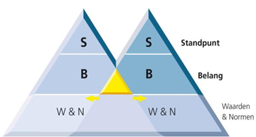
Van Standpunt naar Belang,
Betekenisvolle dialoog voeren
Rand Voorwaarden voor het effectief belangen centraal stellen in de samenwerking :
Betrouwbaarheid en vertrouwen creëren
Gezamenlijk vertrekpunt in taal en informatie
De kunst van het samen denken ontwikkelen
Notes:
Als bijlage bijvoegen bij de samenvatting

Slide 22
PAUZE
TYP HIER DE TITEL

